Slide 1
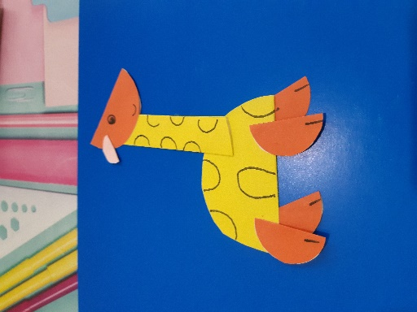
Мастерим вместе с
ОКСАНОЙ АЛЕКСАНДРОВНОЙ ПАВЛОВОЙ

Slide 2
Добрый день, ребята и взрослые!
Попробуем смастерить сегодня жирафа!
Подготовьте материалы
Нам нужны: цветная бумага или картон, клей, фломастеры и «мусорная планета» (пакет для мусора)!

Slide 3
Кто такой жираф?
Жираф – самое высокое животное из всех ныне живущих в мире.
Рост жирафа может достигать 5,5 метров, а вес – до 900 кг
Рисунок пятен каждого жирафа индивидуален, как отпечаток пальца человека. Рождается жирафенок уже с пятнами.
Ежедневно жираф потребляет около 30 кг пищи и проводит за едой от 16 до 20 часов в сутки. Жираф может обходиться без воды дольше, чем верблюд.

Slide 4
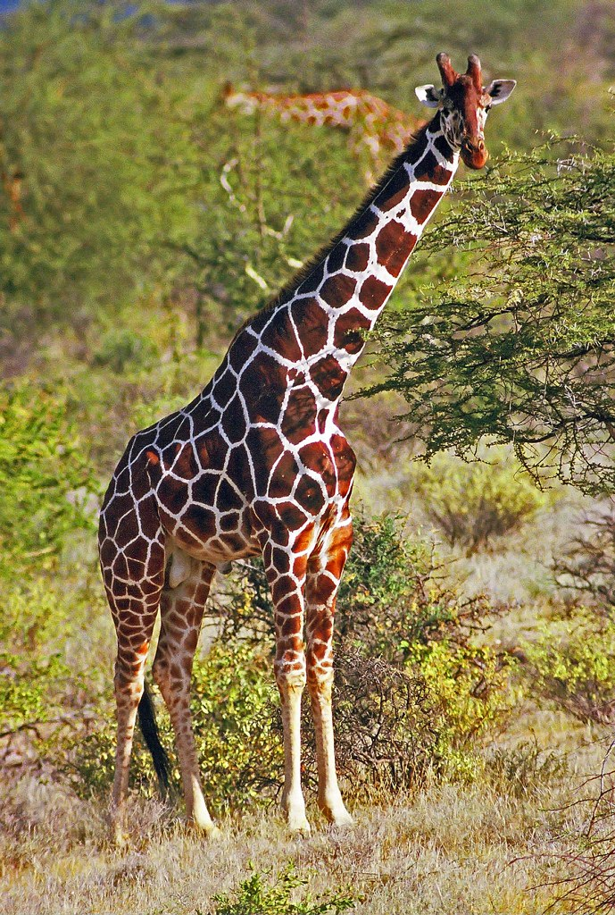
Кто такой жираф?
Сон жирафа длится всего час в сутки, и нехватку сна они компенсируют полудремой днем.
Жирафы спят либо лежа, либо стоя, помещая голову между двумя ветками, чтобы не упасть. Спящий жираф лежит, согнув шею и поместив свою голову на нижнюю часть туловища. Днем жирафы чаще дремлют стоя, с опущенной шеей и головой. Иногда они кладут голову на ветви деревьев.

Slide 5
Чтобы сделать жирафа вырезаем из цветной бумаги или картона
1
2 желтых круга диаметром 6 и 8 см
2
4 оранжевых круга – диаметром 3 см
3
1 оранжевый круг – диаметром 4 см
4
1 розовый круг – диаметром 1 см
Можно обвести предметы подходящего диаметра и вырезать
5

Slide 6
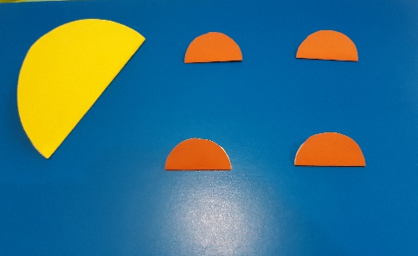
Начинаем собирать жирафа
Сложи желтый круг диаметром 6 см и четыре оранжевых круга диаметром 3 см пополам.
Приклей ноги к туловищу.

Slide 7
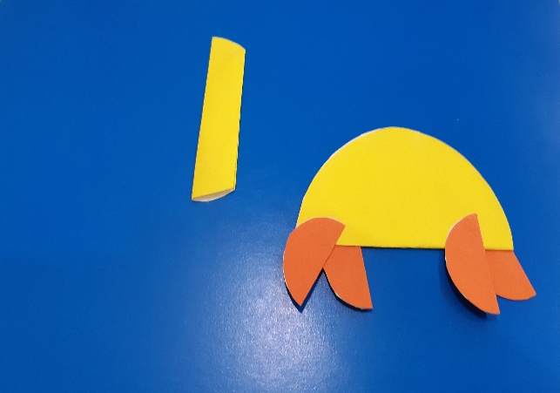
Продолжаем
Загни края второго желтого круга к середине, а потом сложи его пополам. Это получилась шея жирафа.
Приклей на место шею.

Slide 8
Продолжаем
Оранжевый круг диаметром 4 см сложи пополам и приклей на место головы.
Сложенный пополам розовый круг будет ухом.
Нарисуй глаз, рот, пятна, приклей хвостик и рожки. Жираф готов!

Slide 9
Как успехи?!
Делайте фото своих поделок ,
отправляйте в сторис Instagram детского сада

